Slide 1

חיפוש בינארי

Slide 2
חיפוש במערכים
0
1
2
3
4
5
55
2
97
98
11
3

Slide 3
חיפוש במערכים
0
1
2
3
4
5
55
2
97
98
11
3
11?
78?

Slide 4
חיפוש במערכים
0
1
2
3
4
5
55
2
97
98
11
3
nCurrIndex

Slide 5
חיפוש במערכים
0
1
2
3
4
5
55
2
97
98
11
3
nCurrIndex

Slide 6
חיפוש במערכים
0
1
2
3
4
5
55
2
97
98
11
3
nCurrIndex

Slide 7
חיפוש במערכים
0
1
2
3
4
5
55
2
97
98
11
3
nCurrIndex

Slide 8
חיפוש במערכים
0
1
2
3
4
5
55
2
97
98
11
3
nCurrIndex

Slide 9
חיפוש במערכים
0
1
2
3
4
5
55
2
97
98
11
3
nCurrIndex

Slide 10
חיפוש במערכים
ואם המערך ממוין?
0
1
2
3
4
5
2
3
11
55
97
98

Slide 11
חיפוש במערכים
חיפוש בינארי!

Slide 12
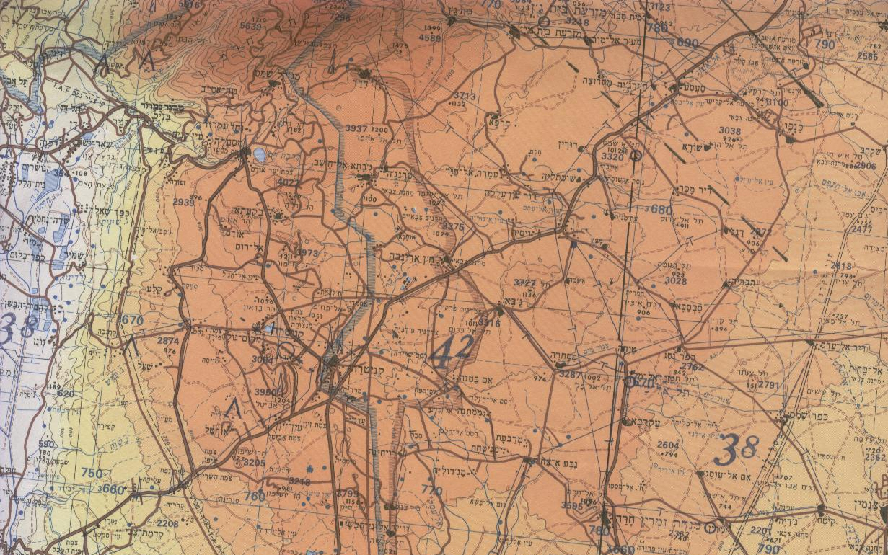
אריה במדבר

Slide 13
חיפוש בינארי
0
1
2
3
4
5
2
3
11
55
97
98
11?

Slide 14
חיפוש בינארי
0
1
2
3
4
5
2
3
11
55
97
98
nMinIndex
nMaxIndex

Slide 15
חיפוש בינארי
0
1
2
3
4
5
2
3
11
55
97
98
nMinIndex
nMaxIndex
nMidIndex

Slide 16
חיפוש בינארי
0
1
2
3
4
5
2
3
11
55
97
98
97?

Slide 17
חיפוש בינארי
0
1
2
3
4
5
2
3
11
55
97
98
nMinIndex
nMidIndex
nMaxIndex

Slide 18
חיפוש בינארי
0
1
2
3
4
5
2
3
11
55
97
98
nMinIndex
nMaxIndex

Slide 19
חיפוש בינארי
0
1
2
3
4
5
2
3
11
55
97
98
nMinIndex
nMidIndex
nMaxIndex

Slide 20
חיפוש בינארי
0
1
2
3
4
5
2
3
11
55
97
98
nMinIndex
nMaxIndex

Slide 21
חיפוש בינארי
0
1
2
3
4
5
2
3
11
55
97
98
nMinIndex
nMidIndex
nMaxIndex

Slide 22
חיפוש בינארי
מה עוד?

Slide 23
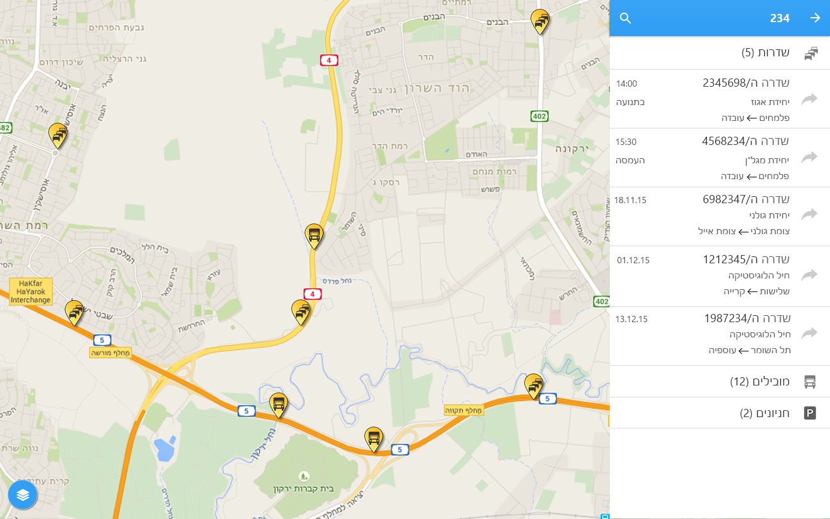
תכנון שדרות
19:00
18:30
19:45
19:15

Slide 24
תכנון שדרות
10:00
12:00
19:00
19:45
…
…
15:30
16:25
?
18:30
19:15

Slide 25
תכנון שדרות
0
1
2
3
4
5
10:00
12:00
15:30
16:25
19:00
19:45

Slide 26
תכנון שדרות
0
1
2
3
4
5
10:00
12:00
15:30
16:25
19:00
19:45
18:30 19:15
?

Slide 27

תכנון שדרות
0
1
2
3
4
5
10:00
12:00
15:30
16:25
19:00
19:45
18:30 19:15

Slide 28
תכנון שדרות
0
1
2
3
4
5
10:00
12:00
15:30
16:25
19:00
19:45
18:1518:50
?

Slide 29

תכנון שדרות
0
1
2
3
4
5
10:00
12:00
15:30
16:25
19:00
19:45
18:1518:50

Slide 30


תכנון שדרות
20%

Slide 31
חיפוש בינארי
מה עוד?

Slide 32
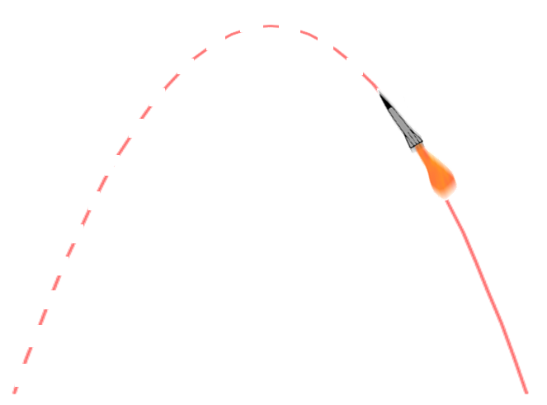
חישוב פגיעה

Slide 33
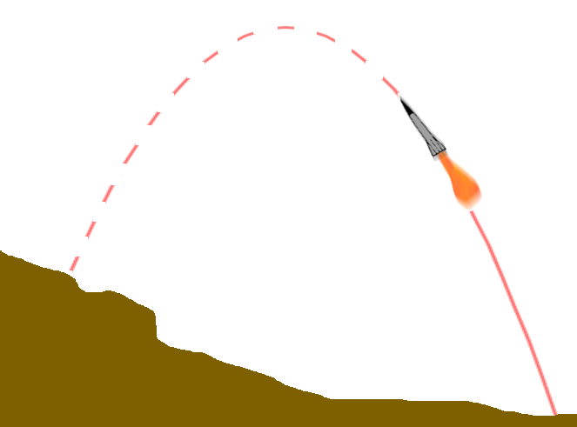
חישוב פגיעה
?

Slide 34
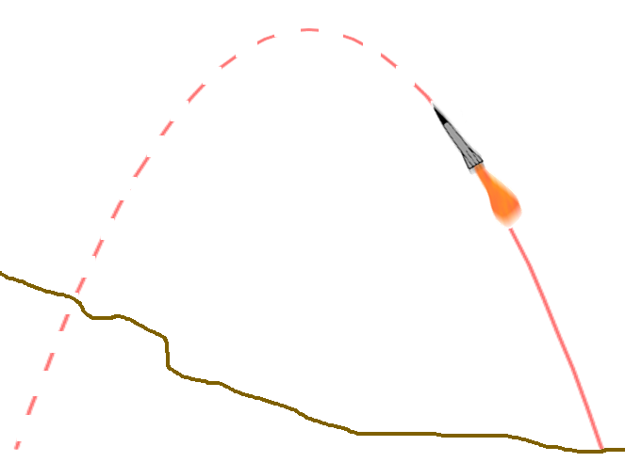
חישוב פגיעה

Slide 35
חישוב פגיעה

Slide 36
חישוב פגיעה

Slide 37
חישוב פגיעה

Slide 38
חישוב פגיעה

Slide 39
חישוב פגיעה

Slide 40
חישוב פגיעה

Slide 41
הסוף
בהצלחה!

